Slide 1
商業分析實務-MIS985 期中專案報告
台北市貓犬比的區級異質性與
社經驅動因素
Panel Data 分析（2015–2025）
N = 132（12區 × 11年）
5 IVs · 0 缺值
FE OLS + Lasso/RF + K-means
2026-04-05 ｜ 中山大學資管系

Slide 2
研究問題定義
講者 1
§01
RESEARCH QUESTION
在台北市 12 個行政區中，什麼社經結構因素決定了各區居民偏好養貓還是養狗？這些發現如何轉化為寵物產業的選址與行銷決策？
研究背景
2021 年台灣新增貓隻登記數首度超越犬隻，但全國趨勢掩蓋了顯著的區域差異。
台北 12 區貓犬比從 0.46 到 2.97（差距 6.4 倍），不能以「都喜歡貓」解釋。
台北 2016 年起強制貓登記（比全國早 8 年），行政資料完整性高。
監督式回歸
非監督分群
Panel Data
目標：解釋性
商業價值：要在台北開貓咪旅館，應該選大安區還是北投區？推廣高端寵物食品，哪些區的居民結構最匹配？答案取決於各區的社經結構差異。

Slide 3
變數設計與假設方向
講者 1
§01
角色 | 變數名稱 | 假設 | 理論依據
Y (DV) | cat_dog_ratio（貓犬登記比） | — | 寵物選擇偏好的行政資料代理指標
X₁ | IV_highrise（高樓比） | ↑→Y↑ | 管委會規約限制犬隻；貓不受限
X₂ | IV3_single_ratio（單人戶比） | ↑→Y↑ | 獨居→空間小、外出長→貓的獨立性適合
X₃ | IV_elder（65歲以上比） | ↑→Y↓ | 退休→陪伴散步需求→偏好養狗
X₄ | log(IV4_rental)（租賃活躍度） | ↑→Y↑ | 租屋限制→租客選「低干擾」寵物（貓）
X₅ | IV_edu（大專以上學歷比） | ↑→Y↑ | 高教育→都會生活型態→養貓文化
FE 模型方程式：cat_dog_ratio_it = αᵢ + γₜ + β₁·highrise + β₂·single + β₃·elder + β₄·log(rental) + β₅·edu + εᵢₜ

Slide 4
資料收集：5 個政府開放資料 × 9 支 Python 腳本
講者 2
§02
變數 | 來源 | 方式 | 腳本
DV 貓犬登記比 | 農業部 pet.gov.tw | POST API | petgov scraper
IV₁ 高樓比 | 內政部實價登錄 | ZIP 批次下載 | download_and_process_plvr.py
IV₂ 單人戶比 | 內政部戶政司 ODRP019 | REST API | fetch_odrp019.py
IV₃ 65歲以上比 | data.taipei | REST API | age fetcher
IV₄ 租賃活躍度 | 內政部實價登錄（租賃） | ZIP 批次下載 | download_and_process_plvr.py
IV₅ 大專以上學歷比 | data.taipei / SEGIS | REST API | collect_tier1_vars.py
132
12
11
9
0
總觀測值
行政區
年(2015–2025)
Python 腳本
缺值
資料限制：貓登記 2015 年為自願制（可能低估）| 實價登錄租賃約 30-40% 未申報 | IV_mig 因資料不足(72/132)已刪除

Slide 5
變數演化：從 v5 到 v7 的調整歷程
講者 2
§02
取代
取代
新增
IV₁ 坪數 → 高樓比
IV₂ 幼兒比 → 65+比
IV₅ 大專以上學歷比
坪數無法區分透天 vs 大樓；高樓比捕捉管委會限狗的制度機制
幼兒比與單人戶比 within r=-0.988（VIF≈48）；改用測量不同世代機制
都會生活型態代理指標；各區差異大（大安67% vs 萬華38%）
刪除
保留
加log
IV_mig 淨遷移率
IV₃ 單人戶比
IV₄ 租賃活躍度
data.taipei 僅 2020-2025（72/132），無法構成完整 panel
文獻支撐最強（3 篇交叉驗證）
原始 skew=1.563 → log 後 -0.321

Slide 6
文獻回顧：每個 IV 的理論依據
講者 3
§03
對應 IV | 文獻 | 主要發現
理論框架 | Jaroenkornburi (2024) Changbencharong (2014) | 都市化→家庭縮小→pet humanization petfluencer 文化加速養貓
IV₁ 高樓比 | Wu et al. (2024) 紀青青 (2018) | 空間限制影響犬貓選擇 管委會限狗制度
IV₂ 單人戶比 | Applebaum (2020) 李俞萱 (2022) | 獨居年輕人養貓比例高 單身族群養寵物需求高
IV₃ 65+比 | 彭煜哲 (2015) 楊子妍 (2024) | 退休→陪伴散步→養狗 家庭生命週期影響飼養行為
IV₄ 租賃 | Applebaum et al. (2021) | 租屋費與限制→租客選貓
方法論 | Webb et al. (1966) | 行政紀錄作為行為痕跡指標
全部 10 篇：截面設計 × 問卷調查 × 個人/國家層級 → 本研究填補 Panel + 行政資料 + 區級 的文獻缺口

Slide 7
研究定位：五個文獻缺口的填補
講者 3
§03
研究設計
資料類型
依變數
分析單位
方法
既有文獻
既有文獻
既有文獻
既有文獻
既有文獻
全部為截面
問卷調查
二元（養/不養）
個人或國家
OLS / 描述性
↓
↓
↓
↓
↓
本研究
本研究
本研究
本研究
本研究
Panel Data
12×11 = 132 obs
行政登記資料
（非介入式）
連續型比值
（cat/dog ratio）
Sub-city
行政區級
FE OLS + Lasso/RF
+ K-means
Webb et al. (1966)：利用行政紀錄作為行為痕跡指標（Unobtrusive Measures），避免問卷的反應性偏誤

Slide 8
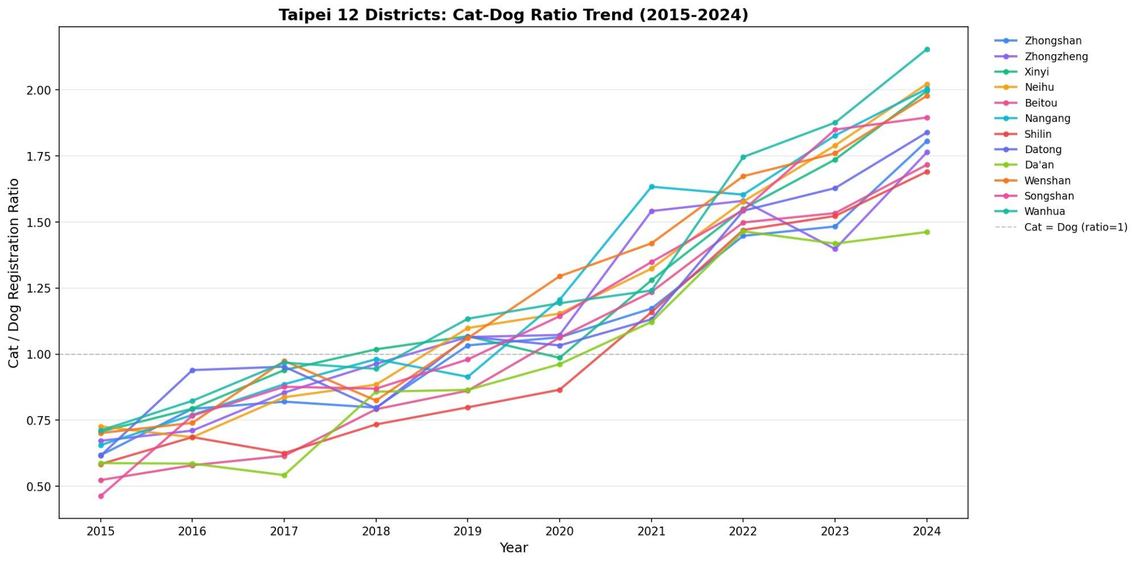
EDA — 12 區貓犬比趨勢（2015–2025）
講者 4
§04
Fig 1 — 2020 年後加速明顯（COVID-19 居家效應）。2025 年全部 12 區 ratio > 1.0。大同區上升最快，北投區始終最低。

Slide 9
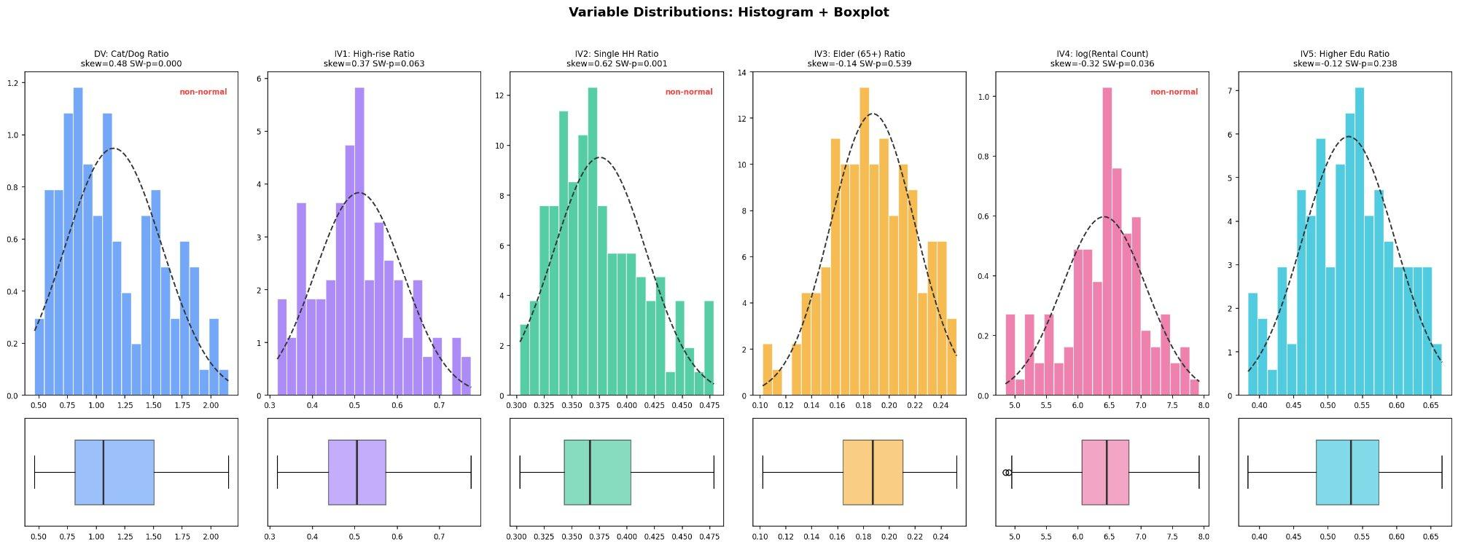
EDA — 各變數分佈：常態性診斷
講者 4
§04
IV_highrise、IV_elder、IV_edu 通過 SW 常態檢定 (p > .05) | IV4_rental 原始 skew=1.56，log 轉換後降至 -0.32 | IV3_single 輕微右偏 (0.62) 可接受

Slide 10
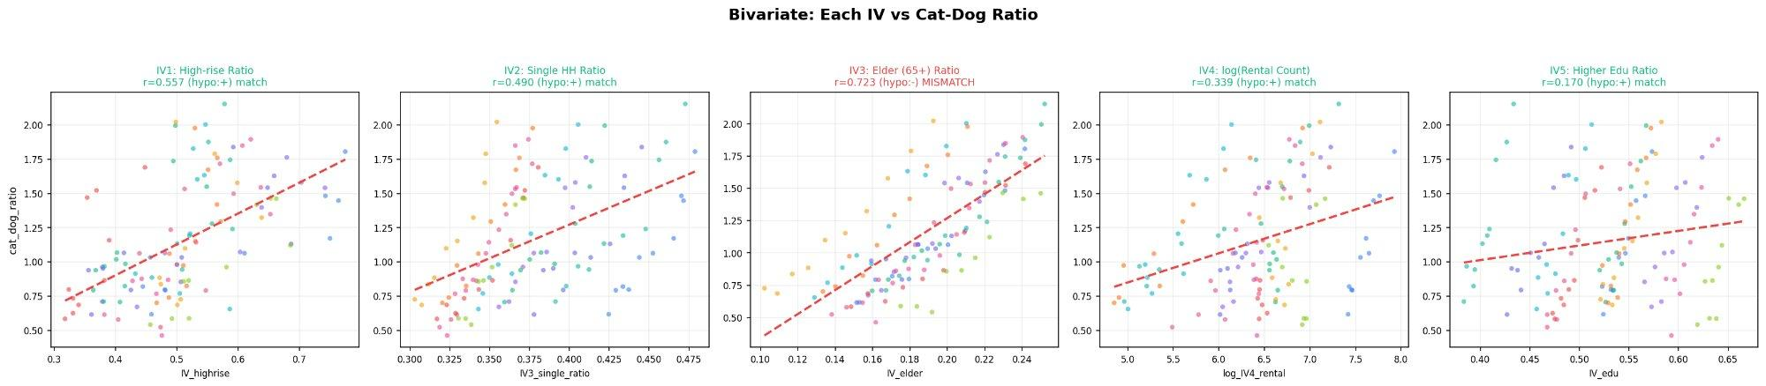
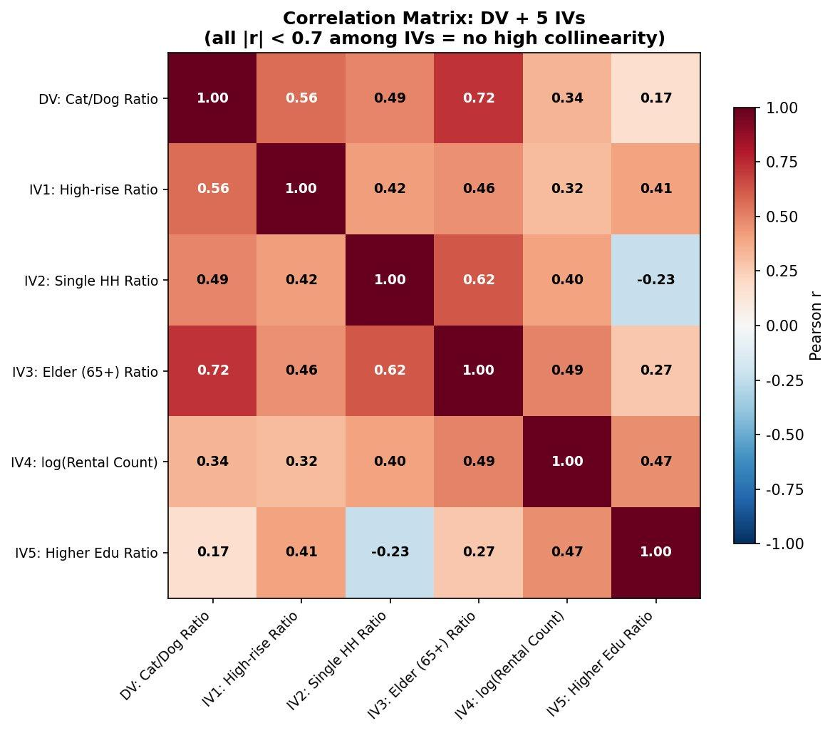
EDA — 雙變量分析 + 相關矩陣
講者 4
§04
IV_elder raw r = +0.723：方向與假說（−）相反 → MISMATCH
IV_highrise r = +0.557、IV3_single r = +0.490：方向正確
5 IVs 之間 |r| 均 < 0.7 → 無高度共線性
Fig 3 (左) — 各 IV vs DV 散佈圖。Fig 4 (右) — DV + 5 IVs 相關矩陣。

Slide 11
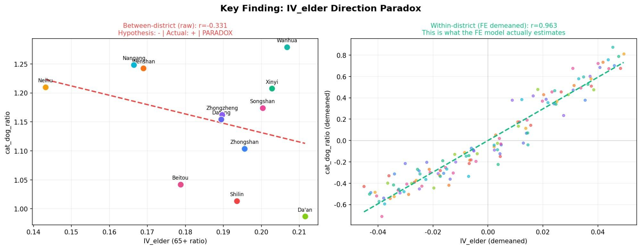
關鍵發現：IV_elder 方向悖論
講者 4
§04
悖論
65+比↑ 理論上→養狗↑→貓犬比↓，但 raw between-district r = +0.72（正向）。原因：老齡化高的區同時是舊城區（小坪數、高租賃），第三變數混淆。
解法：FE 固定效果
αᵢ 吸收 time-invariant 區級特徵，只估 within-district 時間變化。FE demeaned 後 r = +0.963。這是使用 Panel FE 而非 Pooled OLS 的核心理由。

Slide 12
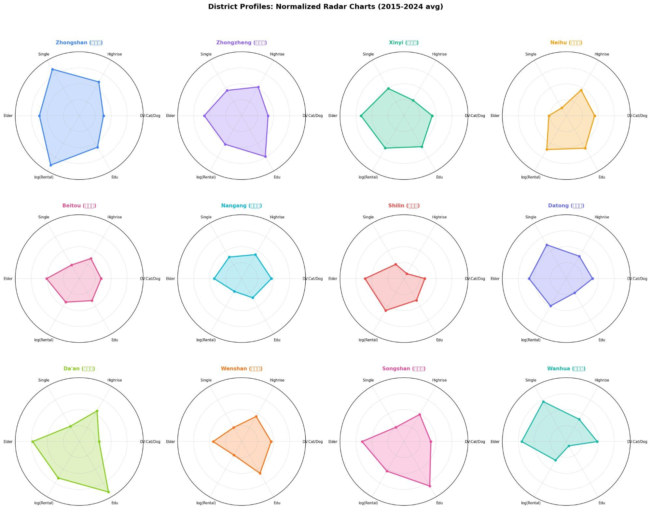
區域側寫 — K-means 市場分群預覽
講者 4
§04
養貓型
大安：高教育、高高樓比、高租賃 → 貓犬比最低（反轉後最高）
養狗型
北投：高老齡化、低高樓比、有散步空間 → 貓犬比偏低
商業應用
K-means 將據此分群，產出 12 區寵物市場區隔地圖

Slide 13
解決策略：四步驟建模 Pipeline
講者 5
§05
Model A
Model B
Model C
Model D
FE OLS
（主模型）
LassoCV
Random
Forest
K-means
→
→
→
Theory-driven
假說驗證
Data-driven
變數篩選
非線性探索
Variable Imp.
寵物市場
區隔地圖
ISLR Ch.3
ISLR Ch.6
ISLR Ch.8
ISLR Ch.12
評估指標
FE OLS | R²=0.962 Adj R²=0.951 DW=1.96（無自相關） Robust SE (HC1)
殘差診斷 | skew=−0.181（近對稱） KS p=0.424（通過） SW p=0.008（N=132 依賴 CLT）
Lasso / RF | GroupKFold CV-MSE | Permutation Importance（30 次） | 跨模型 Consensus Ranking

Slide 14
預期困難與應對策略
講者 5
§05
N=132 偏小
→
Lasso/RF 定位為「探索性」；未來擴展至新北 10 區（N→242）
132 obs 配 5 IV + 22 dummies，自由度偏緊
IV_elder 方向悖論
→
§4.5 已分析 between vs within 分解；無論結果都是有價值的發現
Raw r=+0.72 與假說相反
IV_edu within 變動小
→
如 Lasso drop → 寫「within-district variation 不足」
教育程度在 11 年內變化緩慢
殘差非嚴格常態
→
使用 Robust SE (HC1)；引用 CLT 在 N=132 的漸近性質
SW p=0.008（kurtosis=1.55）
下一步：執行 master_pipeline.py → FE OLS + Lasso + RF → K-means 分群 → 12 區寵物市場區隔地圖 → 商業建議

Slide 15
Q & A
謝謝聆聽
台北市貓犬比 Panel Data 期中報告 ｜ 2026-04-05

